Slide 1
TECHNOWIZZ 2023
Zadání č. 01 Vytvoření databáze projektů, materiálů a jejich složení

Slide 2
Vytvoření databáze projektů, materiálů a jejich složení
AGC Automotive Czech a.s.

Slide 3
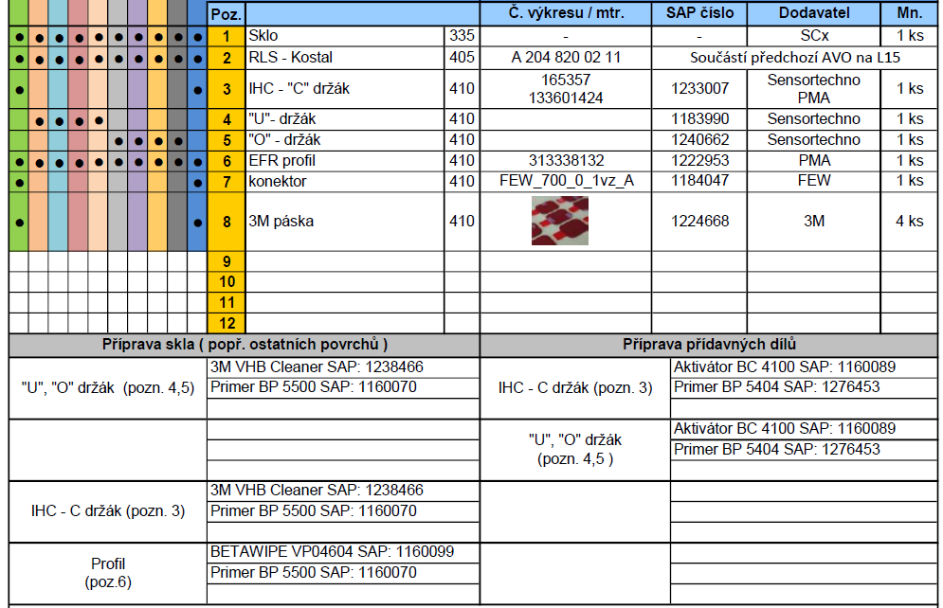
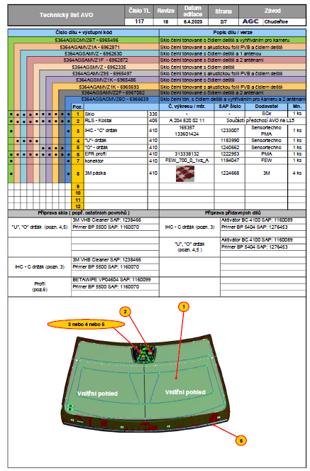
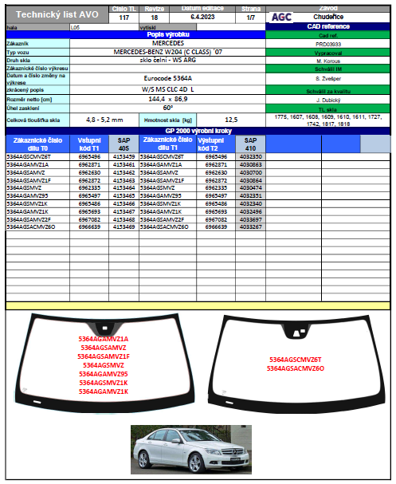
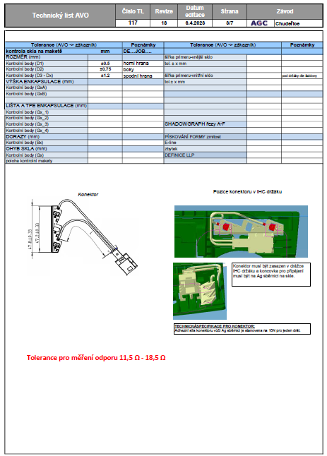
Úvod
každý projekt má svůj technický list
v něm jsou uvedeny informace, z jakých dílů a materiálů je produkt vyráběn
např. držák pro kameru a zpětné zrcátko
nebo používané chemické přípravky
Př.:
3

Slide 4
Úvod
při řešení procesních problémů je důležité mít přehled:
na kterých projektech se daný materiál / přípravek používá
a naopak z jakých materiálů je daný projekt složen
případně je klíčové i složení materiálů či přípravků
(obojí obsahuje i současná databáze)
4

Slide 5
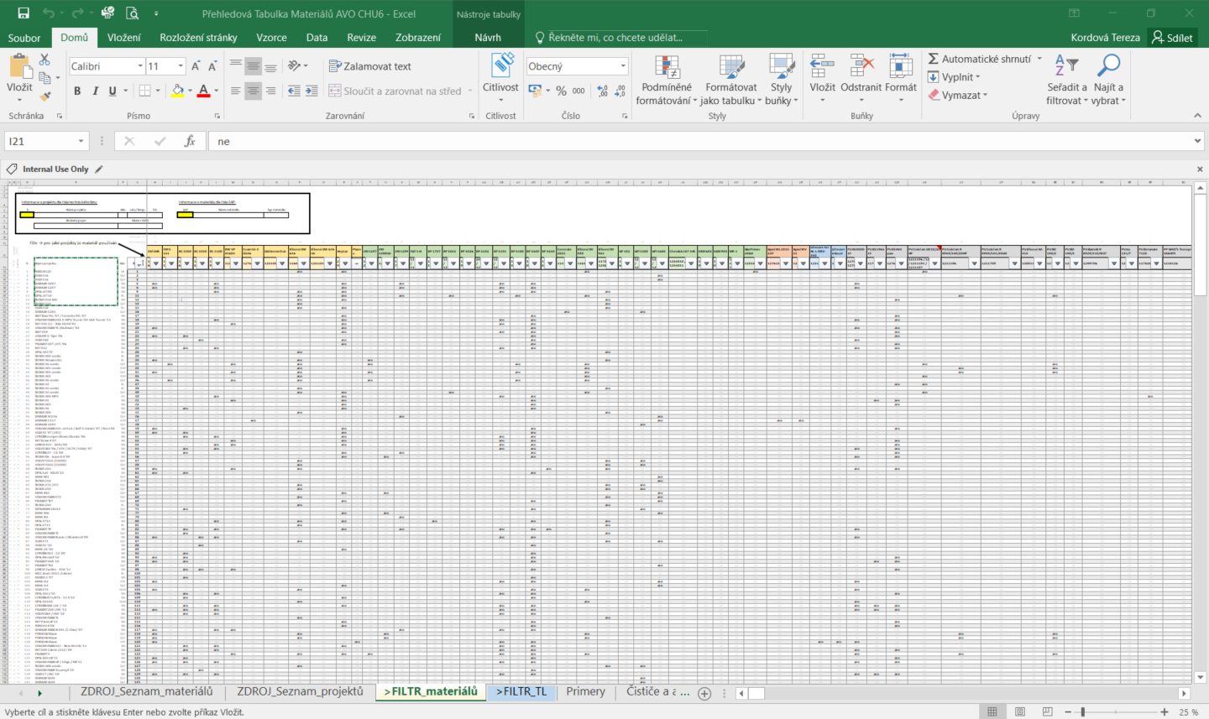
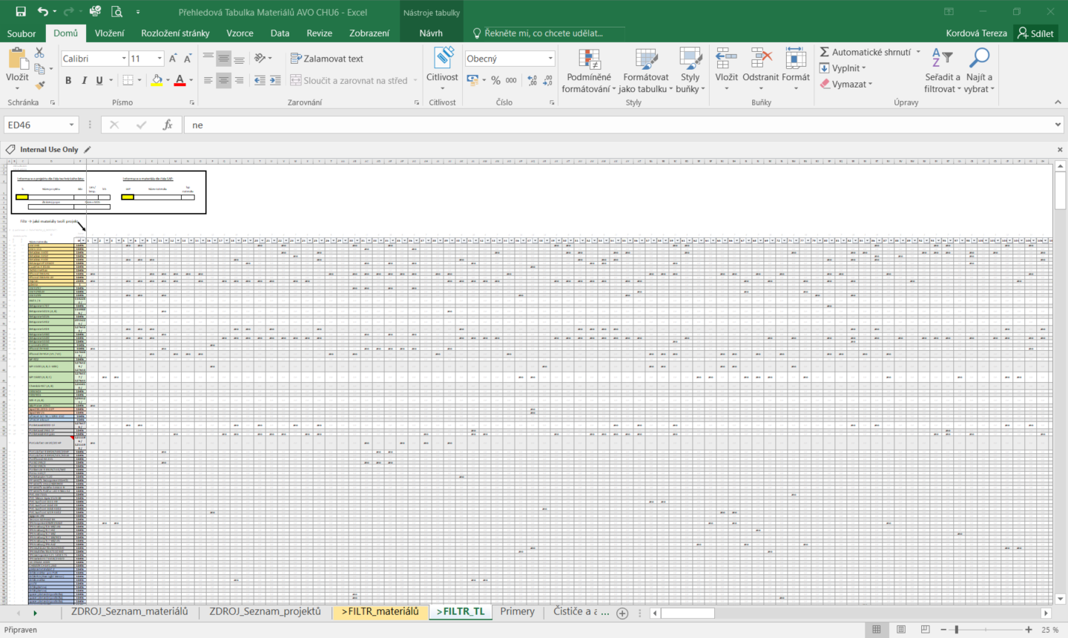
Stávající řešení
Excel – „Přehledová Tabulka Materiálů“
1348 položek (materiály, díly, chemické přípravky)
561 technických listů
5

Slide 6
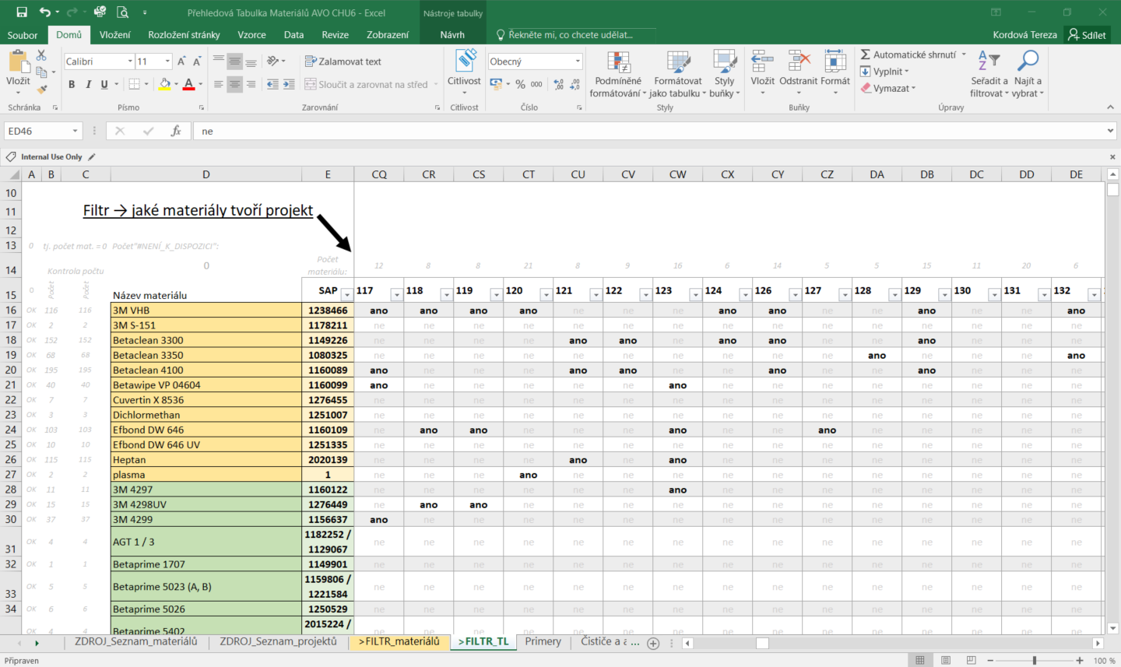
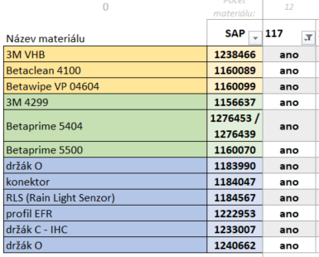
Stávající řešení
co stávající Excel soubor „umí“
podle čísla technického listu lze vyfiltrovat použité materiály:
Př.: technický list č. 117
6

Slide 7
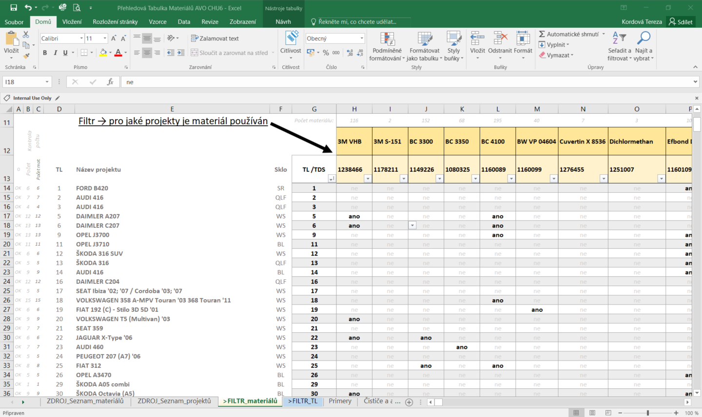
Stávající řešení
co stávající Excel soubor „umí“
a podle čísla materiálu, dílu či přípravku lze vyfiltrovat projekty, pro které se používá:
Př.: chemický přípravek „Cuvertin X 8536“
7

Slide 8
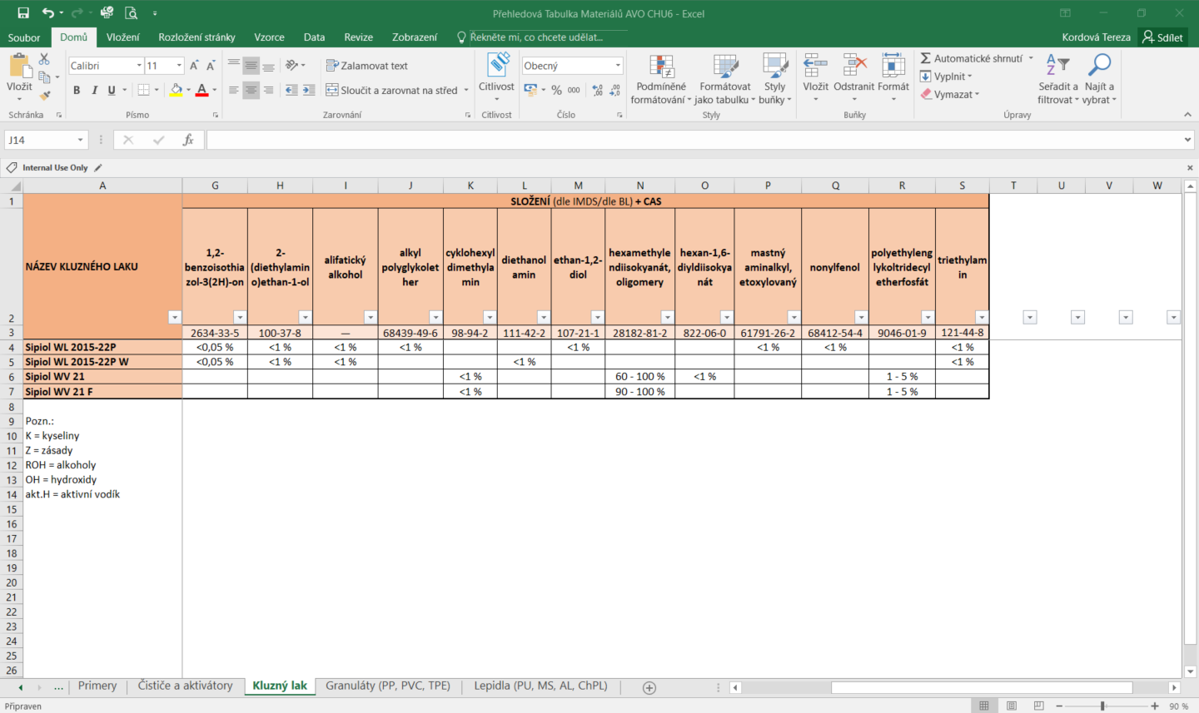
Stávající řešení
co stávající Excel soubor „umí“
na dalších listech jsou informace o složení určitých skupin chemických přípravků a materiálů a některé další doplňkové informace
Př.: kluzné laky
8

Slide 9
Stávající řešení
zdroje informací a proces aktualizace Excel tabulky
informace pochází z:
technických listů daných projektů
bezpečnostních a technických listů materiálů a chemických přípravků
IMDS databáze (tj. pro chemické složení)
proces aktualizace tabulky:
nové či aktualizované technické listy jsou zapisovány ručně do Excel tabulky, a to do listů „>FILTR_materiálů“ a „>FILTR_TL“
nové chemické přípravky jsou rovněž zadávány ručně, a to do příslušných listů
9

Slide 10
Zadání
vytvořte jednoduchou databázi, která bude umět:
po zadání čísla technického listu zobrazí použité materiály
hledání i podle názvu projektu
po zadání čísla materiálu (tzv. SAP číslo) zobrazí všechny projekty, kde je tento materiál používán
hledání i podle názvu materiálu
po rozkliknutí materiálu se zobrazí chemické složení
vyhledávat materiály podle složení – tj. obsahující určitou látku
např. hledání všech dílů, které obsahují polymer polypropylen
databáze musí být jednoduše editovatelná
technické listy jsou průběžně aktualizovány, případně jsou vydávány nové
ruční zadávání a aktualizace zůstane zachována
10

Slide 11
Očekáváme pro soutěž…
funkční databázi obsahující zkušební data
např. pro 5 projektů a 30 různých materiálů
lze po domluvě použít reálné projekty a materiály
návod pro správu a editaci databáze
aby bylo možné interně:
upravovat stávající data,
zakládat nové projekty a materiály,
upravovat složení materiálů,
apod.
11

Slide 12
Očekávaný přínos
náhrada stávající Excel tabulky
zrychlení procesu hledání informací o projektech a materiálech
přehlednější a sofistikovanější řešení
snazší editace dat při aktualizaci či vydání nových technických listů
hezčí design
user-friendly prostředí
12

Slide 13
Další podklady
„cenzurovaná“ tabulka
projekty i materiály byly přejmenovány
funkčnost je stejná jako u originální tabulky
13

Slide 14
Kontakt
AGC Automotive Czech a.s.
Tereza Kordová
Material Specialist
+420 702 201 267
Tereza.Kordova@agc.com
14

